Slide 1
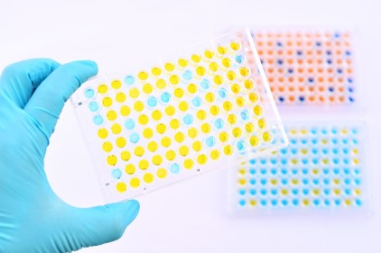
Immunchemische Messverfahren
ELISA

Slide 2
Immunchemische Messverfahren
Direkte Antigen-Antikörper-Reaktion
Verfahren mit radioaktiven Tracern
ELISA
Verfahren mit nicht-radioaktiven Tracern
MEIA
EMIT
FPIA
CEDIA
FACS

Slide 3
Immunchemische Messverfahren
Direkte Antigen-Antikörper-Reaktion
Verfahren mit radioaktiven Tracern
ELISA
Verfahren mit nicht-radioaktiven Tracern
MEIA
EMIT
FPIA
CEDIA
FACS

Slide 4
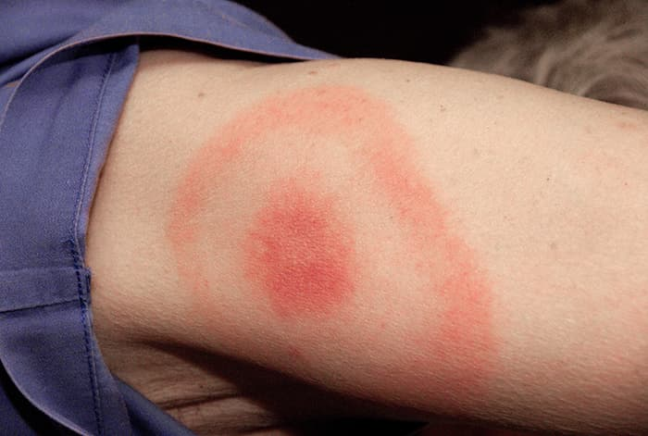
ELISA – Enzyme-Linked ImmunoSorbent Assay
Lyme-Borreliose
Protein-Nachweis

Slide 5
Lernziele
Die Lernenden können…
…die Komponenten eines ELISA nennen.
…den Aufbau eines ELISA designen und erklären.
…die Auswertung eines ELISA erklären.
…den Hook-Effekt anhand eines Beispiels erkennen und erklären.
→ … ELISA-Daten selbstständig auswerten.
→ …verschiedene ELISA Varianten designen und erklären und die passende Variante für einen Test wählen.
→ …selbstständig ein Troubleshooting für ELISA Setups durchführen.

Slide 6
Lektionsablauf
Repetition
Antikörper
Heidelberger Kurve
Lernaufgabe ELISA
Partnerarbeit
Diskussion in Klasse
Messergebnisse
Auswertung
Hook-Effekt
Ausblick
ELISA-Varianten
Troubleshooting

Slide 7
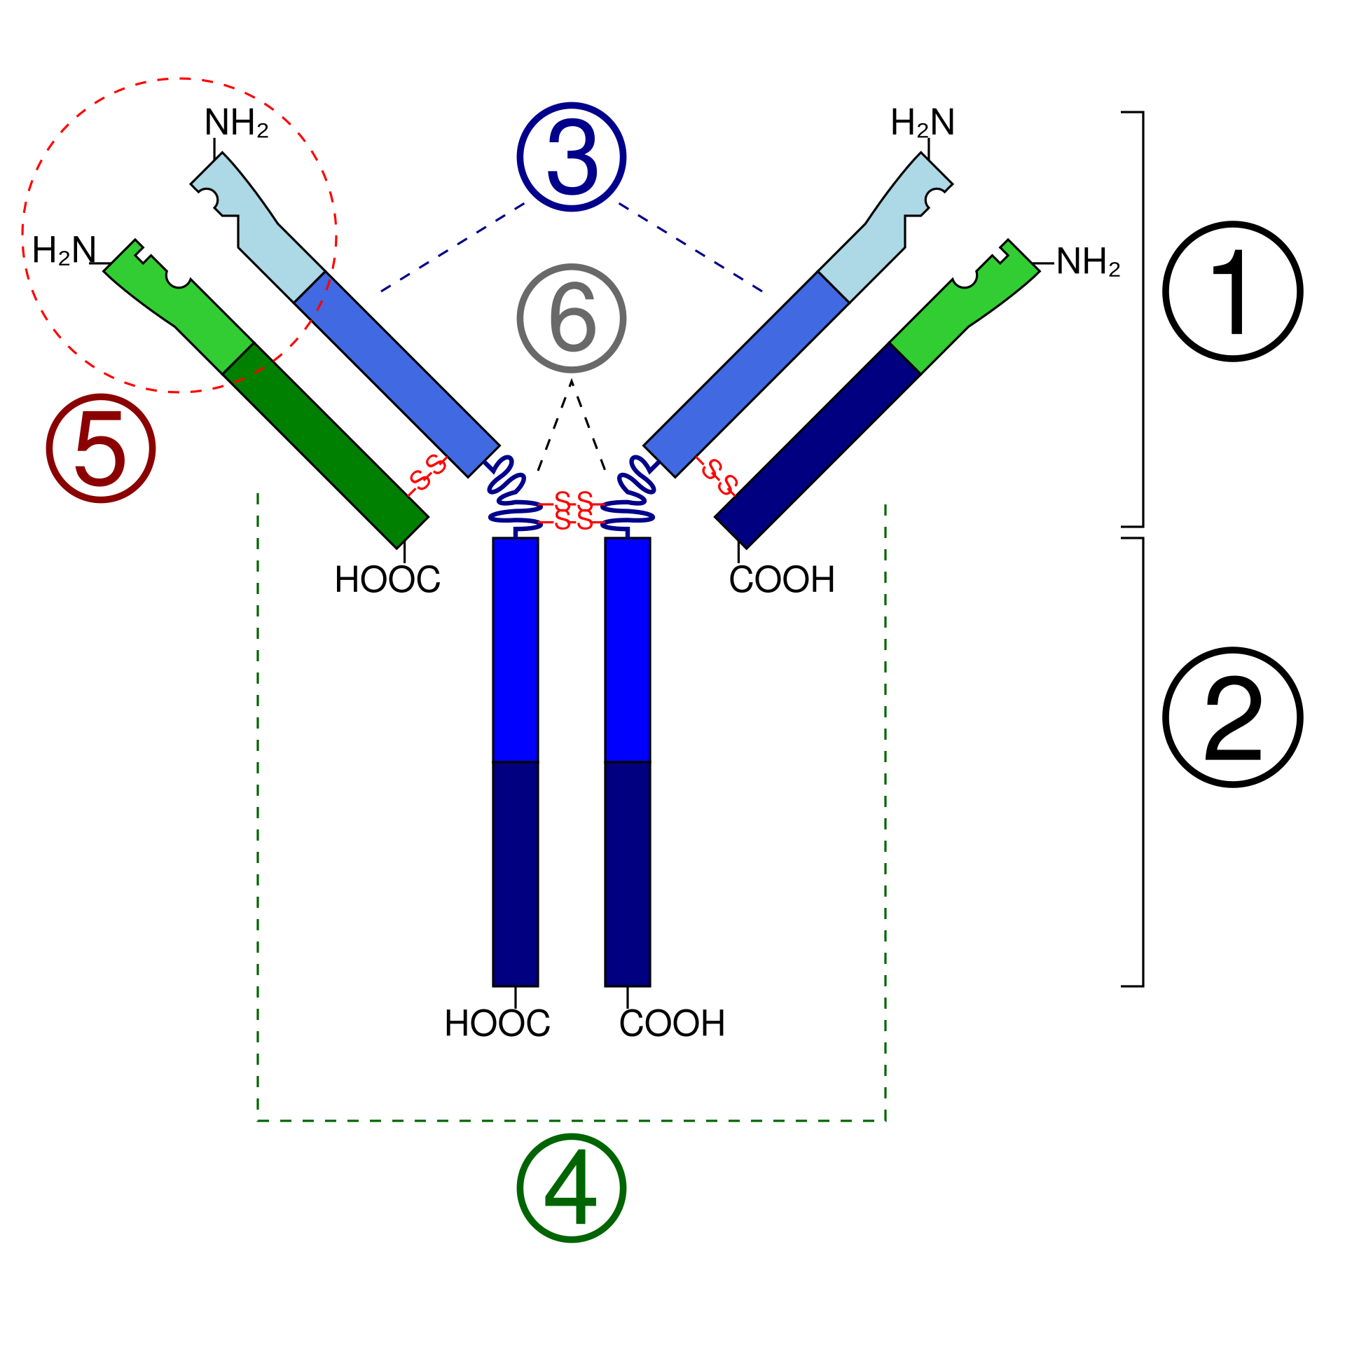
Repetition: Antikörper (Immunglobuline)
Fab-Abschnitt
Fc-Abschnitt
schwere Ketten
leichte Ketten
Antigenbindungsstelle (Paratop) → bindet das Epitop
Funktion: Bindung des Antigens
Spezifisch
Hohe Affinität
Quelle Bild: https://de.wikipedia.org/wiki/Antik%C3%B6rper

Slide 8
Repetition: Heidelberger Kurve
Messung von Antigen-Antikörper Komplexen
→ Antikörper Konzentration bleibt konstant
Antikörper-Überschuss
Äquivalenzzone
Antigen-Überschuss
Antigen
Messignal
Y
Antikörper
Y
Y
Y
Y
Y
Y
Y
Y
Y
Y
Y
Y
Y
Y
Y
Y
Y
Antigen Konzentration

Slide 9
Lernaufgabe – Aufbau eines ELISA
Lernaufgabe lösen
15 Minuten
Partnerarbeit
Besprechung
7 Minuten
Diskussion in Klasse
Lösung
3 Minuten
Erklärung der Lösung

Slide 11
Diskussion
Wieso braucht es zuerst (nach dem Antigen) einen Blocking-Puffer?
Wieso muss zwischen den Schritten gewaschen werden?
Welchen sekundären Antikörper sollte gewählt werden? Wieso?

Slide 12
Lösung – Aufbau eines ELISA
Coating: Antigen (p24)
Blocking: BSA-Puffer, um unspezifische Bindung zu verhindern
Primärer Antikörper: bindet Antigen
Enzymgekoppelter sekundärer Antikörper: bindet primären Antikörper
Substrat: Farbveränderung durch Enzym
Stopp-Lösung: Säure deaktiviert Enzym

Slide 13
Entwicklung des ELISA
Horseradish Peroxidase (HRP) ist ein Enzym, das Substrate mit Wasserstoffperoxid (H₂O₂) oxidiert.
Tramethylbenzidin (TMB) ist ein chromogenes Substrat, das farblos ist. Bei Oxidation gibt es eine Farbänderung zu blau.
Reaktion: Wenn HRP in Anwesenheit von Wasserstoffperoxid auf TMB trifft, katalysiert es die Oxidation von TMB.
Stopplösung (2M Schwefelsäure) wird verwendet, um das Enzym zu deaktivieren und die Reaktion zu stoppen. Durch die Säure verändert sich Farbe von blau zu gelb.
→ Diese Farbänderung ist proportional zur Menge des gebundenen Enzyms und somit zur Menge des Zielmoleküls in der Probe (Antigen).

Slide 15
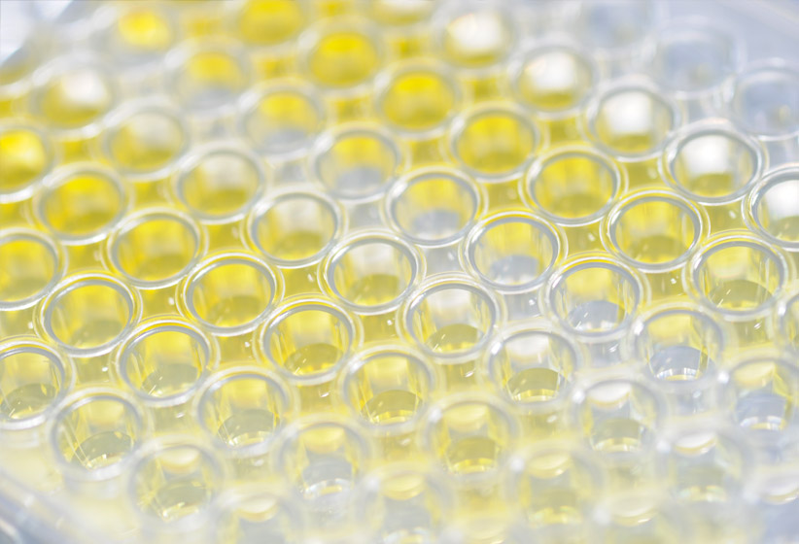

Slide 16
Auswertung Messergebnisse ELISA
Die Farbintensität (OD: Optical Density) wird mit einem Mikrotiterplattenleser bei einer spezifischen Wellenlänge gemessen.
Die Intensität der Farbe (OD) ist proportional zur Menge des Zielmoleküls in der Probe.
Es wird immer eine Standardkurve mitgemessen, welche eine bekannte Menge des Zielmoleküls aufweist.
→ Durch die Proportionalität und einer Standardkuve kann die Konzentration des Zielmoleküls bestimmt werden.

Slide 17
Hook-Effekt
Typischer Fehler
Bei Titrationen kann es vorkommen, dass bei hohen Konzentrationen das Signal wieder sinkt. → 2 unterschiedliche Konzentrationen mit gleichem Signal!
Quelle Bild: https://wehrmed.de/humanmedizin/untersuchungen-zum-hook-effekt-bei-lateral-flow-assays-fuer-staphylokokken-enterotoxin-b.html

Slide 18
Hook-Effekt
Antigen
Tritt bei Antigen-Überschuss ein (rechter Schenkel der Heidelberger Kurve)
→ Messung mit verdünntem Probenmaterial wiederholen.
Messignal
Y
Antikörper
Y
Y
Y
Y
Y
Y
Y
Y
Y
Y
Y
Y
Y
Y
Y
Y
Y
Antigen Konzentration

Slide 19
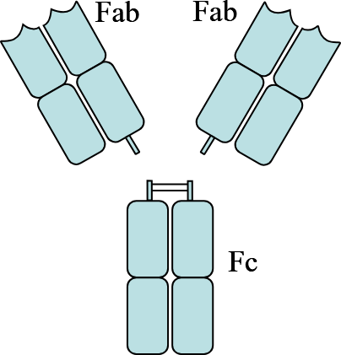
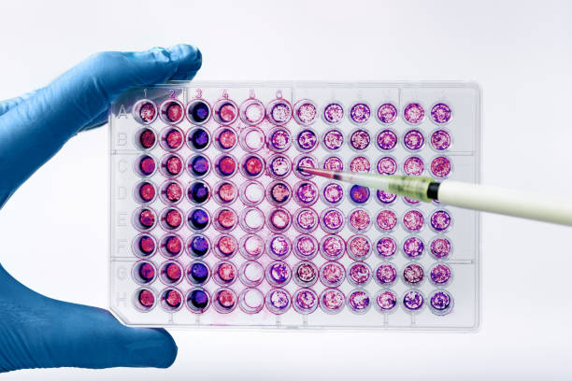
Ausblick
ELISA Varianten
Direkter ELISA
Indirekter ELISA
Sandwich ELISA
Kompetitiver ELISA
Troubleshooting
Störfaktoren
Interferenzen
Verschleppungsprobleme
ELISA-Daten Auswerten

